Slide 1
ექსპრეს-ანალიზი ადამიანთა რესურსები სპეციალიზებულ ტუბ სამსახურებში საქართველოში
ანდრეი მოშნიაგა
შრომის, ჯანმრთელობის და სოციალური დაცვის სამინისტროს მრჩეველი ტუბერკულოზის საკითხებში
25 აპრილი 2017

Slide 2
შესავალი
ტუბერკულოზი საზოგადოებრივი ჯანმრთელლბის მნიშვნელოვანი პრობლემაა ჯანმოს ევროპის რეგიონსა და საქართველოში
ტუბსაწინააღმდეგო წამლების მიმართ მდგრადობის მაღალი დონე მთავარი გამოწვევაა
საქართველოში მიმდინარეობს ჯანდაცვის სისტემის ტრანსფორმაციის (რეფორმირების) მნიშვნელოვანი პროცესი
ჯანდაცვის სისტემების გაძლიერებას კრიტიკული მნიშვნელობა აქვს ტუბერკულოზის კონტროლის გაუმჯობესებისთვის, რაც ხაზგასმულია ჯანმოს უახლეს პოლიტიკასა და სტრატეგიებში
კერძოდ, ეხ ეხება რეზისტენტული ტუბერკულოზის კონტროლს
2017 წლის დასაწყისში დკსჯც და ტფდეც დაიწყეს კონსულტაცია ტუბსამსახურის შემდგომი გაუმჯობესებისთვის
რესურსების განვითარება (კერძოდ, ადამიანთა რესურსების), ჯანდაცვის სისტემის ოთხი ძირითადი ფუნქციიდან ერთ-ერთია (ასევე, ერთ-ერთი ჯანმოს ექვსი „სამშენებლო ბლოკიდან“)

Slide 3
მეთოდოლოგია
თვით-შესავსები კითხვარები (შემუშავებული მრჩევლის მიერ დკსჯც და ტფდეც კონსულტაციით) დაეგზავნა სამოქალაქო სექტორის ყველა ამბულატორიული ტუბერთეულის პერსონალს (ექიმებს და ექთნებს), 2017 წლის თებერვალში
დასმული შეკითხვები: სქესი, ასაკი, დამსაქმებელი, სამუშაო გამოცდილება (სულ და ადგილზე), ძირითადი სამედიცინო სპეციალობა (ექიმებისთვის), სხვა სამუშაო, ბოლო ტრენინგის წელი, ყოველთვიური ხელფასი (ბრუტო და ნეტო)
კითხვარები შეგროვდა რეგიონული კოორდინატორების მიერ
კითხვარები შეკრებილია 2017 წლის მარტში

Slide 4
კითხვარები (ექიმებისთვის და ექთნებისთვის)

Slide 5
რესპონდენტების რაოდენობა
(დაბრუნებული კითხვარები)
 | რეგიონები | თბილისი | სულ
სულ | 179 | 101 | 280
ექიმები | 83 | 23 | 106
ექთნები | 96 | 78 | 174
სულ პასუხი მიღებული 67 ტუბ ერთეულიდან

Slide 6
რესპონდენტების რაოდენობა რეგიონების მიხედვით
 | სულ | ექიმები | ექთნები
აჭარა | 21 | 11 | 10
გურია | 7 | 3 | 4
იმერეთი | 38 | 17 | 21
კახეთი | 17 | 8 | 9
ქვემო ქართლი | 20 | 7 | 13
მცხეთა-მთიანეთი | 9 | 4 | 5
რაჭა-ლეჩხუმი | 8 | 4 | 4
სამეგრელო-ზემო სვანეთი | 37 | 18 | 19
სამცხე-ჯავახეთი | 12 | 6 | 6
შიდა ქართლი | 10 | 5 | 5
თბილისი | 101 | 23 | 78
სულ | 280 | 106 | 174

Slide 7
ამბულატორიული ტუბერთეულების რაოდენობა და პერსონალი პროვაიდერი ორგანიზაციის მიხედვით
 | ტბ ერთეული | ექიმი | ექთანი | სულ პერსონალი
ევექსი (უნიმედის ჩათვლით) | 18 | 17 | 19 | 37
ჯეოჰოსპიტალსი | 10 | 10 | 12 | 22
მედალფა | 4 | 4 | 5 | 9
არქიმედე | 2 | 2 | 2 | 4
ალიანს მედსერვისი | 2 | 1 | 2 | 3
ახალი სამედიცინო ცენტრი | 2 | 1 | 2 | 3
სხვა კერძო პროვაიდერები(თითო) | 11 | 30 | 37 | 67
სულ კერძო პროვაიდერები | 49 | 65 | 79 | 144
რეგიონული ჯანდაცვის ცენტრები | 10 | 10 | 10 | 20
ტფდეც | 1 | 9 | 68 | 77
სხვა სახელმწიფო პროვაიდერები (თითო) | 7 | 22 | 17 | 39
სულ სახელმწიფო პროვაიდერები | 19 | 41 | 95 | 136
TOTAL | 67 | 106 | 174 | 280

Slide 8
პერსონალის განაწილება სქესის მიხედვით
(ექიმები და ექთნები)
 | რეგიონები | თბილისი | სულ
სულ | 179 | 101 | 280
ქალები | 169 | 100 | 269
მამაკაცები | 10 | 1 | 11

Slide 9
ექიმები

Slide 10
რაიონები, სადაც ამჟამად არ არის ფთიზიატრი
(8 67-დან – 11.9%)
რაიონი | რეგიონი | არსებული მოწყობა
ახმეტა | კახეთი | ექიმი მოდის ყვარლიდან (1-2 დღე/კვირაში)
ასპინძა | სამცხე-ჯავახეთი | მიმდინარეობს მოლაპარაკება ევექსთან
ბოლნისი | ქვემო ქართლი | ექიმი მოდის რუსთავიდან(1 დღე/კვირაში)
ქარელი | შიდა ქართლი | ექიმი მოდის გორიდან (1-2 დღე/კვირაში)
მესტია | სამეგრელო-ზემო სვანეთი | ექიმი მოდის სოფლიდან, სადაც მუშაობს ოჯახის ექიმად (1დღე/კვირაში)
თერჯოლა | იმერეთი | ექიმი მოდის ზესტაფონიდან (2 დღე/კვირაში)
თეთრიწყარო | ქვემო ქართლი | ექიმი მოდის რუსთავიდან(1დღე/კვირაში)
წალკა | ქვემო ქართლი | ექიმი მოდის რუსთავიდან(1დღე/კვირაში)

Slide 11
დასაქმებული ფთიზიატრების ასაკი
(სრული ასაკი ანალიზის დროს – 31.03.2017)
 | რეგიონები | თბილისი | სულ
სულ რესპონდენტი | 83 | 23 | 106
მინ-მაქს | 37-83 | 40-67 | 37-83
მედიანა | 58 | 55 | 58
საშუალო ± სდ | 58.8 ± 9.8 | 55.3 ± 7.3 | 58.0 ± 9.4

Slide 12
დასაქმებული ფთიზიატრების ასაკი, ასაკობრივი ჯგუფების მიხედვით
(სრული ასაკი ანალიზის დროს – 31.03.2017)
ასაკობრივი ჯგუფი (წლები) | რეგიონები |  | თბილისი |  | სულ
 | N | % | N | % | N | %
25-34 | 0 | 0.0% | 0 | 0.0% | 0 | 0.0%
35-44 | 6 | 7.2% | 2 | 8.7% | 8 | 7.5%
45-54 | 16 | 19.3% | 8 | 34.8% | 24 | 22.6%
55-64 | 39 | 47.0% | 11 | 47.8% | 50 | 47.2%
65+ | 22 | 26.5% | 2 | 8.7% | 24 | 22.6%
Total | 83 | 100.0% | 23 | 100.0% | 106 | 100.0%
სულ, დასაქმებული ფთიზიატრების 69.8% წინა-საპენსიო და საპენსიო ასაკშია (≥ 55 წელს); რეგიონებში – 73.5%, თბილისში – 56.5%

Slide 13
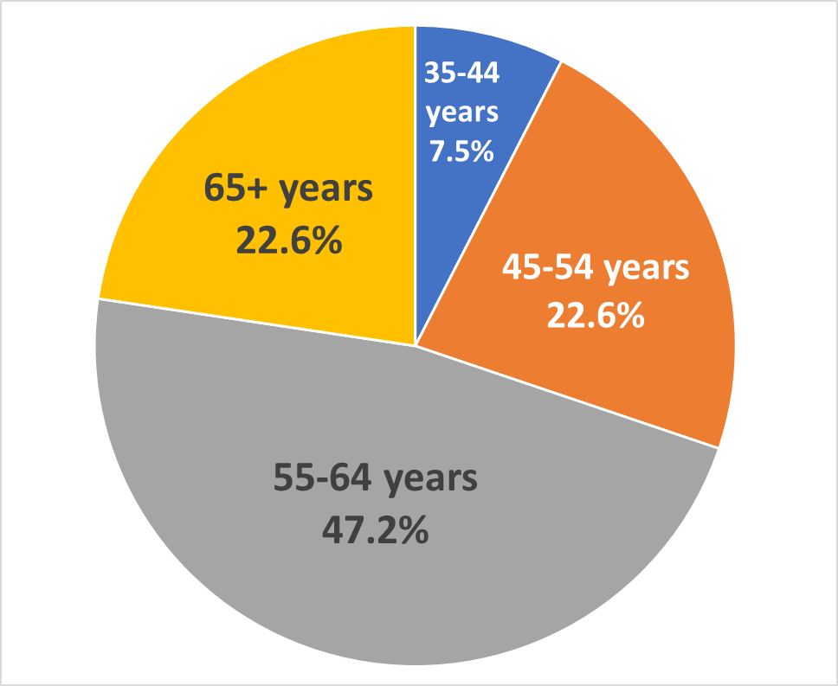
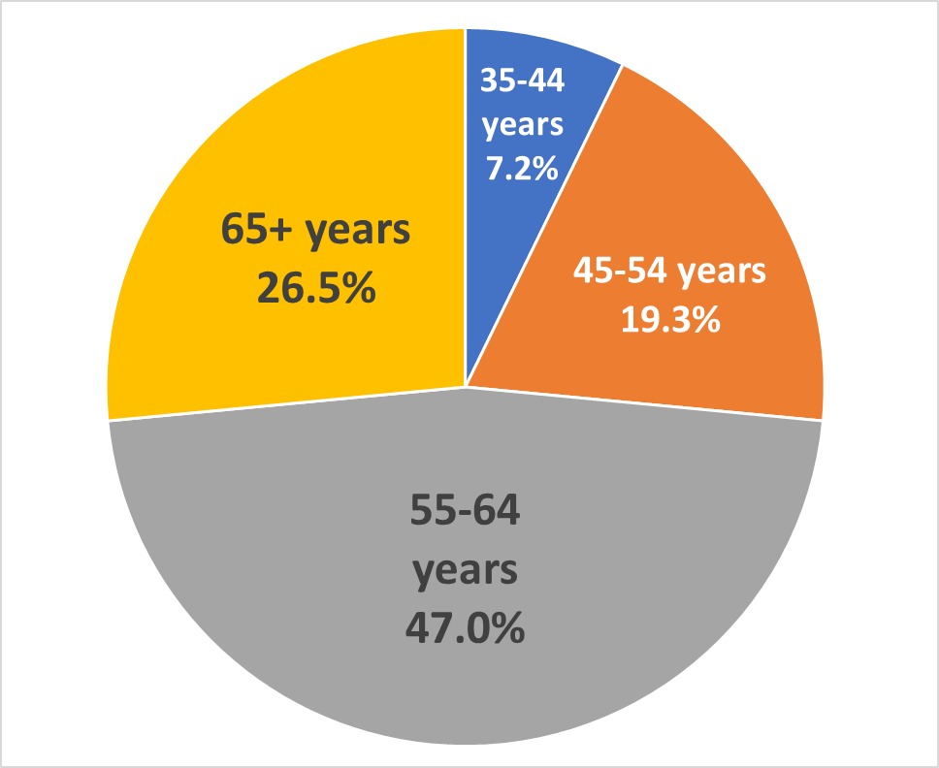
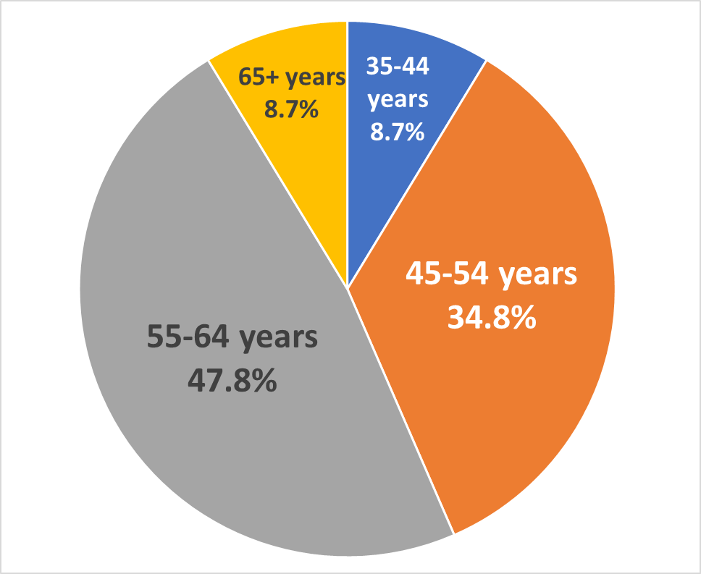
დასაქმებული ფთიზიატრების ასაკი, ასაკობრივი ჯგუფების მიხედვით
(სრული ასაკი ანალიზის დროს – 31.03.2017)
რეგიონები
თბილისი
სულ

Slide 14
ადამიანთა რესურსებთან დაკავშირებით მოქმედებისთვის მაღალი პრიორიტეტის რეგიონები (ექიმების ასაკი 55+ ანალიზის დროისთვის– 31.03.2017)
1 | ხულო | 15 | ქედა | 23 | ზესტაფონი
2 | ნინოწმინდა | 16 | თიანეთი | 24 | ყვარელი
3 | ლენტეხი | 17 | ოზურგეთი | 25 | თელავი
4 | კასპი | 18 | მარტვილი | 26 | გორი
5 | ვანი | 19 | შუახევი | 27 | ხარაგაული
6 | ცაგერი | 20 | ჩოხატაური | 28 | წყალტუბო
7 | ლანჩხუთი | 21 | საგარეჯო | 29 | აბაშა
8 | ლაგოდეხი | 22 | ახალციხე | 30 | ადიგენი
9 | მარნეული |  |  | 31 | ჭიათურა
10 | ბაღდათი |  |  | 32 | საჩხერე
11 | ხობი |  |  | 33 | სენაკი
12 | წალენჯიხა |  |  | 34 | ბორჯომი
13 | დმანისი |  |  | 35 | დედოფლისწყარო
14 | ჩხოროწყუ |  |  | 36 | სიღნაღი
 |  |  |  | 37 | ახალგორი
 |  |  |  | 38 | ახალქალაქი
 |  |  |  | 39 | ტყიბული
 |  |  |  | 40 | გურჯაანი
 |  |  |  | 41 | ხაშური
65+ წელი
60-64 წელი
55-59 წელი
სასწყარო ქმედებაა საჭირო 67 დან 49 ტუბ ერთელში (73%):
8 ამჟამად არ ჰყავს ფთიზიატრი და 41 ზემოთ მოცემულ ცხრილში

Slide 15
ფთიზიატრების საერთო სამუშაო გამოცდილება, წლები
 | რეგიონები | თბილისი | სულ
სულ რესპონდენტი | 83 | 23 | 106
მინ-მაქს | 12-64 | 11-47 | 11-64
მედიანა | 35 | 35 | 35
საშუალო ± სდ | 34.4 ± 11.2 | 33.5 ± 7.6 | 34.2 ± 10.5

Slide 16
ფთიზიატრების სამუშაო გამოცდილება მოცემულ ადგილზე, წლები
 | რეგიონები | თბილისი | სულ
სულ რესპონდენტი | 80 | 23 | 103
მინ-მაქს | 1-48 | 5-32 | 1-48
მედიანა | 21.5 | 18 | 21
საშუალო ± სდ | 22.5 ± 9.4 | 19.4 ± 6.8 | 21.8 ± 8.9

Slide 17
ფთიზიატრების საწყისი სამედიცინო სპეციალობა
 | რეგიონები |  | თბილისი |  | სულ
 | N | % | N | % | N | %
ფთიზიატრია | 45 | 54.9% | 12 | 54.5% | 57 | 54.8%
შინაგანი მედიცინა | 18 | 22.0% | 0 | 0.0% | 18 | 17.3%
პედიატრია | 9 | 11.0% | 6 | 27.3% | 15 | 14.4%
სანიტარია-ჰიგიენა | 5 | 6.1% | 0 | 0.0% | 5 | 4.8%
ექიმი-ლაბორანტი | 0 | 0.0% | 2 | 9.1% | 2 | 1.9%
‘სხვა’ (არ არის მითითებული) | 2 | 2.4% | 0 | 0.0% | 2 | 1.9%
ინფექციური დაავადებები | 0 | 0.0% | 1 | 4.5% | 1 | 1.0%
ინფექციური დაავადებები და შინაგანი მედიცინა | 1 | 1.2% | 0 | 0.0% | 1 | 1.0%
ნევროლოგია და შინაგანი მედიცინა | 1 | 1.2% | 0 | 0.0% | 1 | 1.0%
პულმონოლოგია | 1 | 1.2% | 0 | 0.0% | 1 | 1.0%
რადიოლოგია | 0 | 0.0% | 1 | 4.5% | 1 | 1.0%
ზემოთმოყვანილი ინფომრაცია საწყისი სპეციალობის შესახებ სიფრთხილით უნდა განიხილოს შესაძლო უზუსტობის გამო (მაგ. ანკეტაში დიპლომის შესაბამისად მითითებული „სამკურნალო საქმე“ რეალურად არ იყო სპეციალიზაცია)

Slide 18
ფთიზიატრები, რომლებმაც მიუთითეს, რომ აქვთ სხვა სამსახური (ტუბკაბინეტის გარდა)
 | რეგიონები |  | თბილისი |  | სულ
 | N | % | N | % | N | %
სულ რესპონდენტი | 83 | 100.0% | 23 | 100.0% | 106 | 100.0%
მიუთითეს, რომ აქვთ სხვა სამსახური | 16 | 19.3% | 0 | 0.0% | 16 | 15.1%
არ მიუთითეს, რომ აქვთ სხვა სამსახური | 67 | 80.7% | 23 | 100.0% | 90 | 84.9%

Slide 19
ფთიზიატრების ყოველთვიური ხელფასი, ბრუტო (ლარი)
 | რეგიონები | თბილისი | სულ
სულ რესპონდენტი | 76 | 22 | 98
მინ-მაქს | 300-1,100 | 280-1,200 | 280-1,200
მედიანა | 373 | 794.5 | 398
საშუალო ± სდ | 445.7 ± 145.1 | 719.2 ± 238.9 | 507.1 ± 204.4
შენიშვნა: 40 ფთიზიატრი (ვალიდური პასუხის 40.8%; 38 რეგიონებიდან (50.0%) და 2 თბილისიდან) მიუთითებს , რომ იღებს მინიმალურ ხელფასს , ბრუტო (360 ლარი) ან ნაკლებს

Slide 20
ფთიზიატრების ყოველთვიური ხელფასი, ნეტო (ლარი)
 | რეგიონები | თბილისი | სულ
სულ რესპონდენტი | 76 | 22 | 98
მინ-მაქს | 240-880 | 224-960 | 224-960
მედიანა | 309.5 | 632 | 338.4
საშუალო ± სდ | 363.8 ± 116.1 | 573.8 ± 192.2 | 410.9 ± 161.8
შენიშვნა: 35 ფთიზიატრი (ვალიდური პასუხის 35.7%; 33 რეგიონებიდან (43.4%) და 2 თბილისიდან) მიუთითებს , რომ იღებს მინიმალურ ხელფასს , ნეტო (288 ლარი) ან ნაკლებს

Slide 21
ყოველთვიური ხელფასი , ‘ბრუტო', ექიმი-ფთიზიატრები, პროვაიდერი ორგანიზაციის მიხედვით (ლარი)
 | N | მინ-მაქს | მედიანა | საშუალო ± სდ
ევექსი | 16 | 360 – 380 | 360 | 361 ± 5
ჯეოჰოსპიტალსი | 10 | 360 – 744 | 363 | 432 ± 134
სხვა კლერძო პროვაიდერები | 36 | 300 – 1,100 | 400 | 467 ± 165
სულ კერძო პროვაიდერები | 62 | 300 – 1,100 | 360 | 434 ± 143
რეგიონული ჯანდაცვის ცენტრები | 8 | 360 – 590 | 370 | 422 ± 99
ტფდეც | 9 | 795 – 1,200 | 900 | 913 ± 140
სხვა სახელმწიფო პროვაიდერები | 19 | 280 – 793 | 600 | 588 ± 181
სულ სახელმწიფო პროვაიდერები | 36 | 280 – 1,200 | 600 | 633 ± 234
სულ | 98 | 280 – 1,200 | 398 | 507 ± 204

Slide 22
ყოველთვიური ხელფასი , ‘ნეტო', ექიმი-ფთიზიატრები, პროვაიდერი ორგანიზაციის მიხედვით (ლარი)
 | N | მინ-მაქს | მედიანა | საშუალო ± სდ
ევექსი | 16 | 288 – 380 | 288 | 307 ± 34
ჯეოჰოსპიტალსი | 10 | 285 – 620 | 296 | 348 ± 113
სხვა კლერძო პროვაიდერები | 36 | 240 – 880 | 320 | 376 ± 131
სულ კერძო პროვაიდერები | 62 | 240 – 880 | 304 | 354 ± 114
რეგიონული ჯანდაცვის ცენტრები | 8 | 288 – 590 | 296 | 376 ± 129
ტფდეც | 9 | 636 – 960 | 720 | 730 ± 112
სხვა სახელმწიფო პროვაიდერები | 19 | 224 – 789 | 484 | 462 ± 140
სულ სახელმწიფო პროვაიდერები | 36 | 224 – 960 | 504 | 510 ± 185
სულ | 98 | 224 – 960 | 338 | 411 ± 162

Slide 23
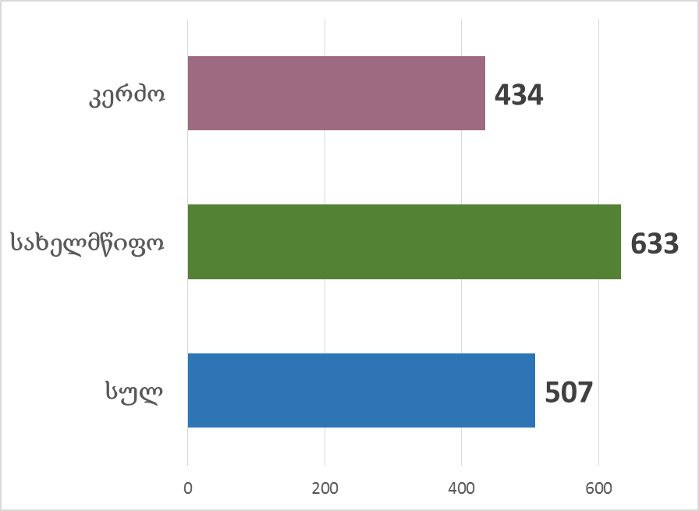
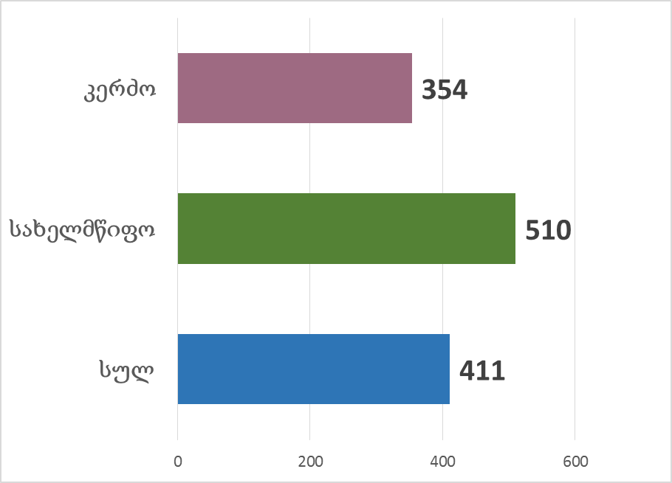
საშუალო ყოველთვიური ხელფასი , ექიმი-ფთიზიატრები, პროვაიდერი ორგანიზაციის საკუთრების ფორმის მიხედვით (ლარი)
ბრუტო
ნეტო

Slide 24
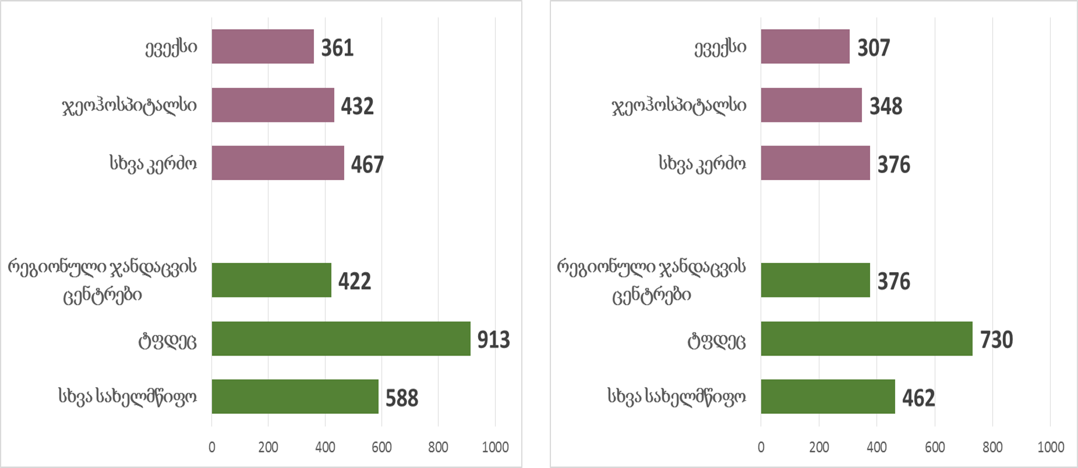
საშუალო ყოველთვიური ხელფასი , ექიმი-ფთიზიატრები, პროვაიდერი ორგანიზაციის მიხედვით (ლარი)
ბრუტო
ნეტო

Slide 25
ექთნები

Slide 26
დასაქმებული ექთნების ასაკი
(სრული ასაკი ანალიზის დროს – 31.03.2017)
 | რეგიონები | თბილისი | სულ
სულ რესპონდენტი | 96 | 78 | 174
მინ-მაქს | 26-79 | 25-80 | 25-80
მედიანა | 49 | 49 | 49
საშუალო ± სდ | 50.4 ± 11.7 | 48.6 ± 12.1 | 49.6 ± 11.9

Slide 27
დასაქმებული ექთნების ასაკი, ასაკობრივი ჯგუფების მიხედვით
(სრული ასაკი ანალიზის დროს – 31.03.2017)
ასაკობრივი ჯგუფი (წელი) | რეგიონები |  | თბილისი |  | სულ
 | N | % | N | % | N | %
25-34 | 10 | 10.4% | 9 | 11.5% | 19 | 10.9%
35-44 | 15 | 15.6% | 24 | 30.8% | 39 | 22.4%
45-54 | 43 | 44.8% | 18 | 23.1% | 61 | 35.1%
55-64 | 16 | 16.7% | 20 | 25.6% | 36 | 20.7%
65+ | 12 | 12.5% | 7 | 9.0% | 19 | 10.9%
Total | 96 | 100.0% | 78 | 100.0% | 174 | 100.0%
სულ, ტუბ სამსახურებში დასაქმებული ექთნების 31.6% არის წინასაპენსიო და საპენსიო ასაკის (≥ 55 წელზე); რეგიონებში– 29.2%, თბილისში – 34.6%

Slide 28
ადამიანთა რესურსებთან დაკავშირებით მოქმედებისთვის მაღალი პრიორიტეტის რეგიონები (ექთნების ასაკი 55+ ანალიზის დროისთვის– 31.03.2017)
1 | მარნეული | 11 | საგარეჯო | 18 | ხაშური
2 | ამბროლაური | 12 | გურჯაანი | 19 | მარტვილი
3 | ლენტეხი | 13 | ხულო | 20 | კასპი
4 | ხობი | 14 | ტყიბული | 21 | ახალციხე
5 | თიანეთი | 15 | ქობულეთი
6 | თეთრიწყარო | 16 | აბაშა
7 | ჩოხატაური | 17 | გარდაბანი
8 | სენაკი
9 | ბოლნისი
10 | ახმეტა
65+ წელი
60-64 წელი
55-59 წელი
სასწრაფო ქმედებაა საჭირო 67 ტუბერთეულიდან 21-ში (31%)

Slide 29
ტუბსამსახურის ექთნების საერთო სამუშაო გამოცდილება, წლები
 | რეგიონები | თბილისი | სულ
სულ რესპონდენტი | 92 | 76 | 168
მინ-მაქს | 2-60 | 6-52 | 2-60
მედიანა | 29 | 26 | 27.5
საშუალო ± სდ | 27.7 ± 12.6 | 25.0 ± 13.4 | 26.5 ± 13.0

Slide 30
ტუბსამსახურის ექთნების სამუშაო გამოცდილება მოცემულ ადგილზე, წლები
 | რეგიონები | თბილისი | სულ
სულ რესპონდენტი | 94 | 78 | 172
მინ-მაქს | 0.1-60 | 1-35 | 0.1-60
მედიანა | 17 | 14 | 14
საშუალო ± სდ | 17.9 ± 12.1 | 12.3 ± 5.5 | 15.4 ± 10.1

Slide 31
ექთნები, რომლებმაც მიუთითეს, რომ აქვთ სხვა სამსახური (ტუბკაბინეტის გარდა)
 | რეგიონები |  | თბილისი |  | სულ
 | N | % | N | % | N | %
სულ რესპონდენტი | 96 | 100.0% | 78 | 100.0% | 174 | 100.0%
მიუთითეს, რომ აქვთ სხვა სამსახური | 7 | 7.3% | 1 | 1.3% | 8 | 4.6%
არ მიუთითეს, რომ აქვთ სხვა სამსახური | 89 | 92.7% | 77 | 98.7% | 166 | 95.4%

Slide 32
ექთნების ყოველთვიური ხელფასი, ბრუტო (ლარი)
 | რეგიონები | თბილისი | სულ
სულ რესპონდენტი | 86 | 75 | 161
მინ-მაქს | 150-602.5 | 280-1,050 | 150-1,050
მედიანა | 280 | 450 | 450
საშუალო ± სდ | 321.1 ± 92.6 | 511.9 ± 137.0 | 410.0 ± 149.5
შენიშვნა: 58 ექთანი (ვალიდური პასუხის 36.0%; 57 რეგიონებიდან (66.3%) და 2 თბილისიდან) მიუთითებს , რომ იღებს მინიმალურ ხელფასს , ბრუტო (280 ლარი) ან ნაკლებს

Slide 33
ექთნების ყოველთვიური ხელფასი, ნეტო ლარი)
 | რეგიონები | თბილისი | სულ
სულ რესპონდენტი | 86 | 75 | 161
მინ-მაქს | 118-482 | 224-840 | 118-840
მედიანა | 230 | 360 | 360
საშუალო ± სდ | 266.3 ± 73.6 | 409.3 ± 109.7 | 332.9 ± 116.5
შენიშვნა: 42 ექთანი (ვალიდური პასუხის 26.1%; 41 რეგიონებიდან (47.7%) და 1თბილისიდან) მიუთითებს , რომ იღებს მინიმალურ ხელფასს , ნეტო (224 ლარი) ან ნაკლებს

Slide 34
ყოველთვიური ხელფასი , ‘ბრუტო', ექთნები, პროვაიდერი ორგანიზაციის მიხედვით (ლარი)
 | N | მინ-მაქს | მედიანა | საშუალო ± სდ
ევექსი | 19 | 260 – 280 | 280 | 277 ± 6
ჯეოჰოსპიტალსი | 11 | 260 – 390 | 280 | 291 ± 35
სხვა კლერძო პროვაიდერები | 41 | 150 – 602 | 290 | 347 ± 118
სულ კერძო პროვაიდერები | 71 | 150 – 602 | 280 | 320 ± 96
რეგიონული ჯანდაცვის ცენტრები | 10 | 280 – 330 | 280 | 285 ± 16
ტფდეც | 68 | 405 – 1,050 | 450 | 526 ± 134
სხვა სახელმწიფო პროვაიდერები | 12 | 280 – 512 | 367 | 393 ± 80
სულ სახელმწიფო პროვაიდერები | 90 | 280 – 1,050 | 450 | 481 ± 146
სულ | 161 | 150 – 1,050 | 450 | 410 ± 150

Slide 35
ყოველთვიური ხელფასი , ‘ნეტო', ექთნები, პროვაიდერი ორგანიზაციის მიხედვით (ლარი)
 | N | მინ-მაქს | მედიანა | საშუალო ± სდ
ევექსი | 19 | 220 – 280 | 224 | 238 ± 26
ჯეოჰოსპიტალსი | 11 | 212 – 312 | 234 | 239 ± 27
სხვა კლერძო პროვაიდერები | 41 | 118 – 482 | 230 | 278 ± 95
სულ კერძო პროვაიდერები | 71 | 118 – 482 | 224 | 261 ± 76
რეგიონული ჯანდაცვის ცენტრები | 10 | 224 – 330 | 270 | 261 ± 36
ტფდეც | 68 | 324 – 840 | 360 | 421 ± 107
სხვა სახელმწიფო პროვაიდერები | 12 | 224 – 404 | 318 | 321 ± 59
სულ სახელმწიფო პროვაიდერები | 90 | 224 – 840 | 360 | 390 ± 112
სულ | 161 | 118 - 840 | 360 | 333 ± 116

Slide 36
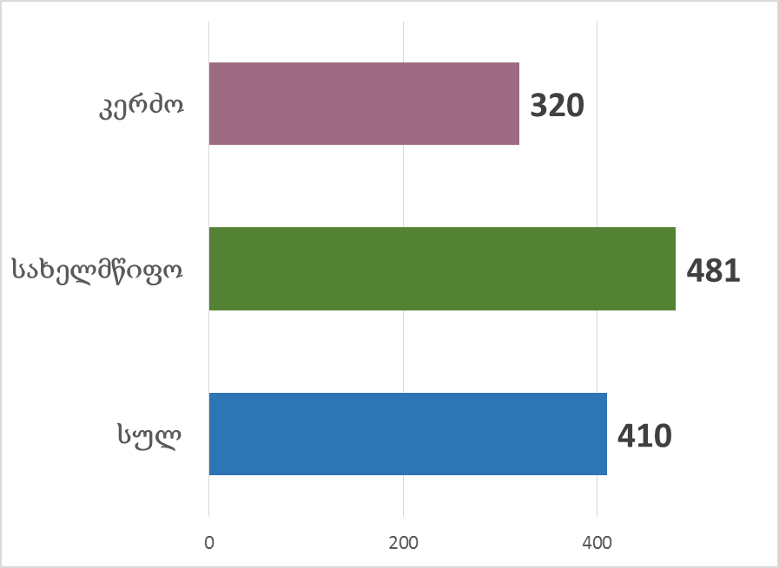
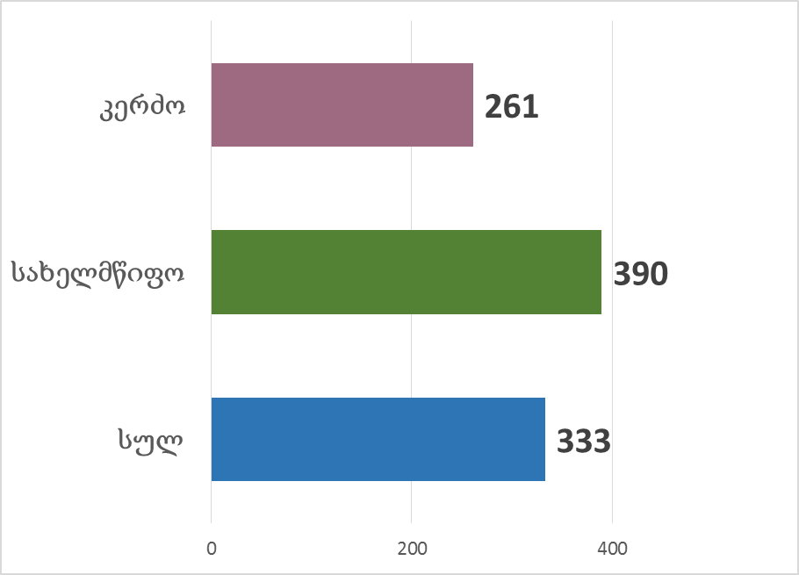
საშუალო ყოველთვიური ხელფასი , ექთნები, პროვაიდერი ორგანიზაციის საკუთრების ფორმის მიხედვით (ლარი)
ბრუტო
ნეტო

Slide 37
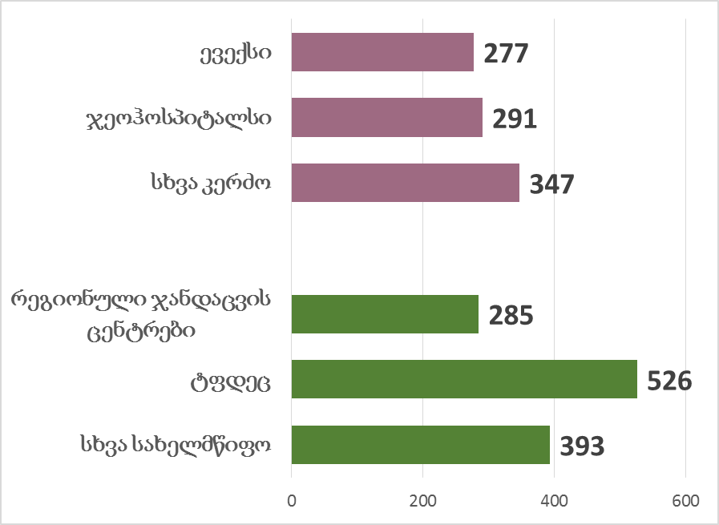
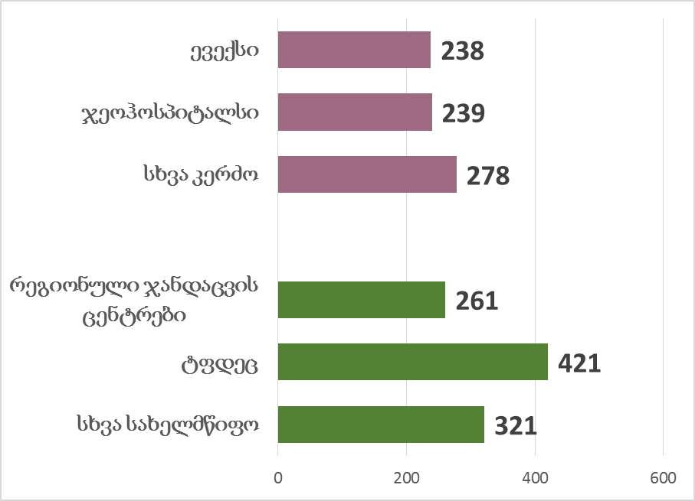
საშუალო ყოველთვიური ხელფასი, ექთნები, პროვაიდერი ორგანიზაციის მიხედვით (ლარი)
ბრუტო
ნეტო

